Slide 1
NLPda sun’iy intellekt

Slide 2
NLP (Natural Language Processing) da Sun’iy intellekt fani — bu kompyuterlarga inson tilini tushunish, qayta ishlash, tahlil qilish va javob qaytarishni o‘rgatuvchi sun’iy intellekt yo‘nalishi hisoblanadi.
Ya’ni,
Kompyuter tizimlariga inson tilida yozilgan yoki aytilgan matn va nutqni tushunish, unga javob berish, va aqlli qarorlar qabul qilish imkonini berish.

Slide 3
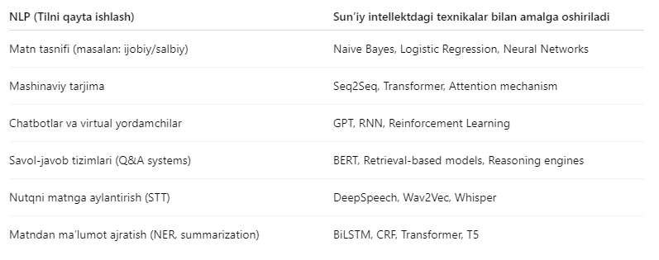
NLP va Sun’iy intellekt o‘rtasidagi bog‘liqlik:

Slide 4
NLPda ishlatiladigan sun’iy intellekt yondashuvlari:
Statistik modellash
– Naive Bayes, Markov zanjirlari
Mashinali o‘rganish (Machine Learning)
– KNN, SVM, Decision Trees
Chuqur o‘rganish (Deep Learning)
– LSTM, CNN, Transformer, GPT, BERT
O‘rganish bilan mustahkamlash (Reinforcement Learning)
– Chatbotlarda foydalanuvchining fikriga qarab o‘zini sozlash

Slide 5
NLPda ishlatiladigan sun’iy intellekt yondashuvlari:
1. Statistik yondashuvlar
Bu usullar tilning ehtimollik asosida ishlashiga tayanadi.
N-gram modeli – So‘zlar ketma-ketligining ehtimolini hisoblaydi.
Masalan: P(“olma qizil”) = P(“qizil” | “olma”)
Hidden Markov Models (HMM) – Ko‘p bosqichli ehtimolliklar orqali nutq tahlili.
Naive Bayes – Matn tasnifi (masalan: ijobiy/salbiy sharhlar).

Slide 6
2. Mashinali o‘rganish (Machine Learning)
NLPda ko‘p hollarda an’anaviy ML algoritmlari qo‘llaniladi:
Support Vector Machines (SVM) – Matnni kategoriya bo‘yicha ajratish.
Logistic Regression – Tasniflash muammolarida ishlatiladi.
Decision Trees, Random Forest – Matndan ma’lumot ajratish va tahlil.
Bu usullar "foydali belgi ajratish (feature extraction)" bilan ishlaydi, ya’ni TF-IDF, Bag of Words kabi.

Slide 7
3. Chuqur o‘rganish (Deep Learning)
Bu sun’iy neyron tarmoqlarga asoslangan zamonaviy va aniq yondashuvlar:
🔹 Recurrent Neural Networks (RNN)
Ketma-ketlikdagi matnlar bilan ishlaydi (gaplar, nutq).
LSTM (Long Short-Term Memory) — uzoq kontekstni eslab qolish uchun.
🔹 Convolutional Neural Networks (CNN)
NLPda matnni tasvir kabi ko‘rib, xususiyatlarni aniqlashda ishlatiladi (ayniqsa, matn tasnifi uchun).

Slide 8
🔹 Transformer arxitekturasi
Matndagi har bir so‘zni butun kontekst bilan bog‘lab tahlil qiladi.
Self-attention mexanizmi asosida ishlaydi.
Mashhur modellar:
BERT (Bidirectional Encoder Representations from Transformers)
GPT (Generative Pre-trained Transformer) – Matn generatsiyasi
T5, RoBERTa, XLNet, DistilBERT – Turli NLP vazifalari uchun optimallashtirilgan

Slide 9
4. O‘rganish bilan mustahkamlash (Reinforcement Learning)
Foydalanuvchi bilan interaktiv muloqot qiladigan tizimlar (chatbotlar) uchun.
RLHF (Reinforcement Learning from Human Feedback) – ChatGPT'da ishlatilgan.
5. Transfer Learning (ko‘chirishli o‘rganish)
Oldindan o‘rgatilgan model (masalan, BERT)ni yangi NLP vazifasiga moslashtirish.
Kam ma’lumotli vaziyatlarda kuchli natija beradi.

Slide 10
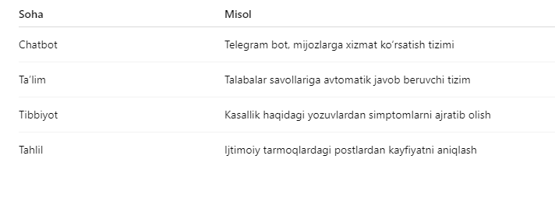
NLP + AI amaliy misollar:

Slide 11
E’tiboringiz uchun rahmat!

